Slide 1
2014-2015 Eğitim Öğretim Yılı İstatistik Girişleri
MEİS Modülü, E-Yaygın Modülü ve E-Okul Yönetim Bilgi Sistemi
İstanbul İl Milli Eğitim Müdürlüğü|Strateji Geliştirme Bölümü|© 2014

Slide 2
DİKKAT!
*Öncelikle öğrenci sayılarının net alınabilmesi için aday kayıttaki öğrencilerin kesin kayıta geçirilmesi gerekmektedir.
*Öğrencisi olmayıp açık gözüken fazla şubelerin kapatılması gerekmektedir.
*Okul ve kurumlar, kullandıkları bina kendilerine ait ise bina kullanım ekranını dolduracak, tahsis ekranına herhangi bir bilgi girişi yapmayacaktır. Tahsis ekranı sadece kendi binası olmayan başka okulun binasını kullanan okul ve kurumlar tarafından doldurulacaktır.
İstanbul İl Milli Eğitim Müdürlüğü|Strateji Geliştirme Bölümü|© 2014

Slide 3
Meis Modülü, e-Yaygın Modülü ve e-Okul Yönetim Bilgi Sistemi kullanılarak 2014-2015 Eğitim ve Öğretim yılı eğitim istatistikleri oluşturulacaktır.
Yeni düzenleme ile Meis Sorgu Modülü, Meis Modülü içerisinde alt menü haline getirilmiştir.
Veri Girişleri 1 Ekim - 15 Kasım tarihleri arasında yapılacak olup, Öğretim dairelerine ait öğrenci ve bina bilgileri ise e-okul ve diğer MEBBİS Otomasyonları üzerinden otomatik olarak aktarılmaktadır. Temel Eğitim, Ortaöğretim, Din Öğretimi ve Mesleki ve Teknik Eğitim Genel Müdürlüğüne Bağlı Kurumlar E-okul üzerinden aktarılan verilerini bu dönem içerisinde Meis Sorgu Menüsünde bulunan sorgulama ekranlarından kontrol edebilirler.
Diğer Genel Müdürlüklere bağlı kurumlar ile Mesleki ve Teknik Öğretim Genel Müdürlüğü bünyesindeki İkili Mesleki Eğitim Merkezi (ETÖGM) türündeki okullar veri ilgili ekranlar üzerinden yaptıktan sonra Kurum Onayı ekranından girişlerini onaylamalıdır.
İlçe Milli Eğitim Müdürlükleri de "Durum Ekranlarından" kontrollerini yaparak, EKSİK ve HATALI veri girişi olmadığını tespit ettikten sonra İLÇE ONAYLARINI vererek çalışmalarını tamamlayabilirler.
İstanbul İl Milli Eğitim Müdürlüğü|Strateji Geliştirme Bölümü|© 2014

Slide 4
1. e-Okul modülünden, tüm resmi-özel bağımsız anaokulları, ilkokul, ortaokul ve tüm ortaöğretim kurumlan bünyesindeki anasınıfları ile ilkokul, ortaokul ve ortaöğretim kurumlarına ait öğrenci ve bina bilgilerine ait bilgi girişleri, MEİS modülünün eğitim olanakları ekranlarına tüm resmi-özel kurumlar, öğretmen bilgileri ekranlarına ise Özel Öğretim Kurumları Genel Müdürlüğüne bağlı tüm kurumlar, kursiyer bilgileri ekranlarına sadece özel dershane, özel motorlu taşıt sürücüleri kursu ve özel muhtelif kurslar bilgi girişleri yapılacaktır.
2. MEİS modülü ekranları yenilenip güncellendiğinden her kurum, kullanıcı adı ve şifresini girdiğinde karşısına gelen ekranlardan sadece kurum genel bilgileri altındaki ilgili ekranlara ve bağlı olduğu genel müdürlük altındaki ilgili ekranlara bilgi girişleri yapılacaktır.
3- Mesleki ve Teknik Eğitim Genel Müdürlüğüne bağlı ikili mesleki eğitim merkezlerinin tüm bilgi girişleri MEİS Modülünden yapılacaktır.
İstanbul İl Milli Eğitim Müdürlüğü|Strateji Geliştirme Bölümü|© 2014

Slide 5
4- Pansiyonlu okullarla ilgili bilgi girişleri; pansiyon açma, kapama, kapasite artırımı ve pansiyon türü değişikliği gibi işlemlerle ilgili yetkiler, pansiyonun bağlı olduğu genel müdürlüklerde olduğundan bu gibi değişiklikler Devlet Kurumlan Modülünden ilgili genel müdürlüklerce girilecektir. Yatılı öğrenci ekleme işlemi, öğrencinin pansiyonunda kaldığı okul müdürlüğü tarafından e-Okul Modülünden;
Kurum İşlemleri
Bilgi Girişi İşlemleri
Yatılı Öğrenci Bilgileri bölümünden zamanında yapılacaktır.
5- Okul ve kurumlar, kullandıkları bina kendilerine ait ise bina kullanım ekranını dolduracak, tahsis ekranına herhangi bir bilgi girişi yapmayacaktır. Tahsis ekranı sadece kendi binası olmayan başka okulun binasını kullanan okul ve kurumlar tarafından doldurulacaktır.
DİKKAT!
İstanbul İl Milli Eğitim Müdürlüğü|Strateji Geliştirme Bölümü|© 2014

Slide 6
DİKKAT!
6287 sayılı Kanun kapsamında dönüştürme işlemi yapılmış olan ayrı kurum koduna sahip ilkokul ve ortaokul aynı binada eğitim veriyor ise, e-Okul Modülü içerisinde bulunan bina kullanımı ve diğer bina bilgileri ekranlarına bilgi girişi yapılırken;
a) İlgili Kanun kapsamında dönüşüm işlmelerinde oluşturulan il Milli Egitim Müdürlüğü Eğitim Bölümü Planlama Komisyonunca, bina mülkiyetinin ilkokula mı ortaokula mı ait olduğu belirlenip okul müdürlüğüne bildirilecektir.
b) Bilgi girişlerindeki mükerrerliğin önlenmesi için, aynı binada eğitim yapan okulların bina kullanımı ve diğer bina bilgileri ekranları, komisyonca binanın mülkiyeti verilen okul tarafından doldurulacaktır. Anı binada eğitim yapan diğer okul ise, sadece tahsis ekranına hangi okulun binasını ve kaç dersliğini kullandığı bilgisini girecektir.
6. Bina kullanım ekranları güncellenirken derslik, anasınıfı olarak kullanılan derslik, spor salonu, kütüphane, laboratuvar v.b.sayılarda hatalı veri girişi yapılmaması hususunda özen gösterilmelidir.
İstanbul İl Milli Eğitim Müdürlüğü|Strateji Geliştirme Bölümü|© 2014

Slide 7
7- Öğretmenevi, öğretmenevi ve akşam sanat okulu, eğitim merkezi ve sosyal tesisler yatak kapasitelerini MEİS Modülünde bina bilgileri içerisindeki bina kullanım ekranına, uygulama oteli bulunan Anadolu Otelcilik ve Turizm Meslek Liseleri ise yatak kapasitelerini e-Okul Modülündeki bina bilgileri bölümü altındaki bina kullanım ekranlarına girilecektir.
8- 657 sayılı Devlet Memurları Kanununun 191. maddesi gereğince Sağlık Müdürlüğü, PTT, belediye vb. kurumların bünyesinde acılan okulöncesi kurumlarda eğitim gören 36-66 ay arası çocuk sayıları, MEİS Modülü içerisinde il ve ilçe formları altındaki bağımsız kurumlar ekranına kurum adlan ile birlikte girilecektir. Bu ekrana, Bakanlığımıza bağlı resmi ve özel anaokulları /anasınıfları ile Aile ve Sosyal Politikalar Bakanlığı Çocuk Hizmetleri Genel Müdürlüğü’ne bağlı kurumların bilgileri dâhil edilmeyecektir.
9- e-Okul Modülünde; taşımalı eğitime tabi öğrenci, birleştirilmiş sınıflarda okuyan öğrenci ve kaynaştırma eğitimine tabi öğrenci bilgilerinin özür grupları ile birlikte eksiksiz olarak tanımlamalarının yapılması gerekmektedir.
İstanbul İl Milli Eğitim Müdürlüğü|Strateji Geliştirme Bölümü|© 2014

Slide 8
10- Halk Eğitim, Mesleki Eğitim ve Turizm Eğitim Merkezleri ile Kız Teknik Öğretim Olgunlaşma Enstitüsü, Pratik Kız Sanat Okulu kursiyer, personel ve bina bilgi girişlerini http://eyaygin.meb.gov.tr adresindeki e-Yaygın Modülünden, eğitim olanakları bilgi girişlerini ise önceki yıllarda olduğu gibi MEİS Modülü üzerinden yapılacaktır.
11- Yaygın eğitim kapsamındaki Özel Özel Eğitim Okullarının rehabilitasyon birimleriyle özel eğitim ve rehabilitasyon merkezlerinde kayıt olan bireylerin kursiyer bilgileri ve kursiyerlerin öğrenim durumları http://mebbis.meb.gov.tr adresindeki Özürlü Birey Modülündeki öğrenim bilgisi giriş ekranı kullanılarak girilecektir. Bina bilgileri, eğitim olanakları ve personel durumu bilgileri ise MEİS Modülünden girilecektir.
12-Bakanlığımıza bağlı okul ve kurumlar bilgisayar sayılarını, e-Okul modülünde yer alan bina kullanım ekranlarına, "Büroda kullanılan bilgisayar sayısı, Eğitim amaçlı kullanılan bilgisayar sayısı ve Fatih projesi kapsamında tablet bilgisayar sayısı" ayrıntısında gireceklerdir.
İstanbul İl Milli Eğitim Müdürlüğü|Strateji Geliştirme Bölümü|© 2014

Slide 9
13- MEİS Modülü bilgi girişi işlemleri tamamlandıktan sonra girilen bilgiler sırasıyla okul müdürü, ilçe milli eğitim müdürü ve il milli eğitim müdürü tarafından 3 aşamalı olarak kontrol edilerek onaylanacaktır.
2014-2015 eğitim ve öğretim yılı ile ilgili veri giriş işlemleri 01 Ekim 2014 Çarşamba günü başlayacak ve 31 Ekim 2014 Cuma günü tamamlanmış olacaktır.
Bilgi girişlerinde hata yapılmamasına özen gösterilecek, hatalı bilgi girişinden birinci derecedeki birim amirleri ile okul müdürleri sorumlu olacaktır. Hatalı bilgi girişi yapanlar hakkında gerekli idari işlemler yapılacaktır.
İstanbul İl Milli Eğitim Müdürlüğü|Strateji Geliştirme Bölümü|© 2014

Slide 10
E-Okul Giriş Adımları
MEİS Modülü, E-Yaygın Modülü ve E-Okul Yönetim Bilgi Sistemi
İstanbul İl Milli Eğitim Müdürlüğü|Strateji Geliştirme Bölümü|© 2014

Slide 11
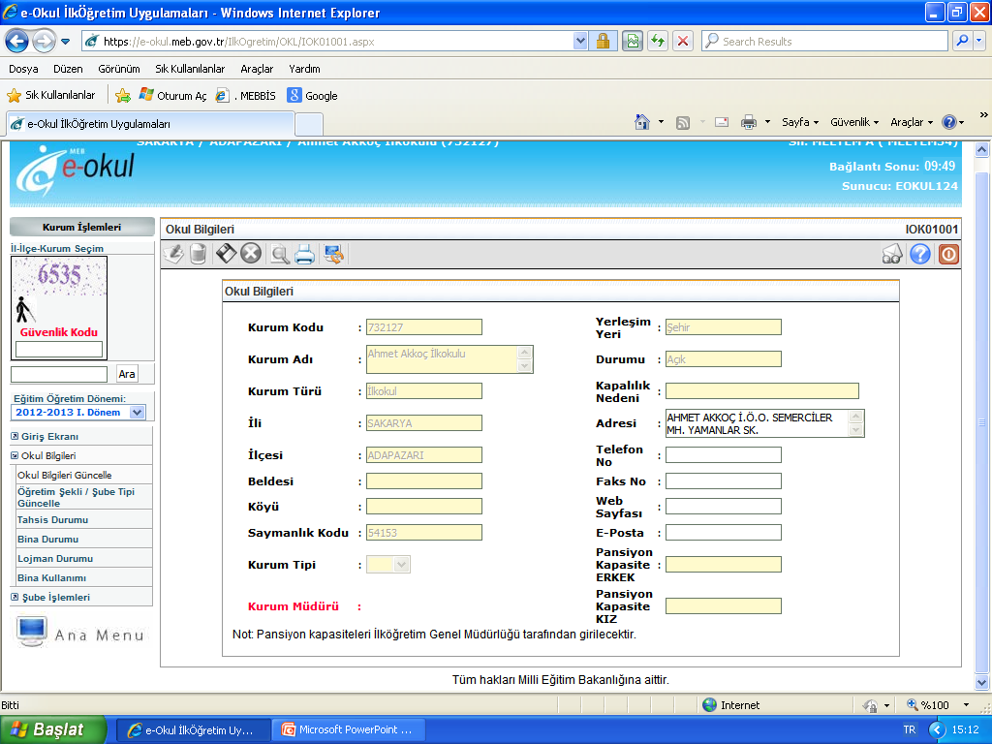
Okul bilgileri güncelle ekranındaki aşağıda kutu içerisinde gösterilen bölüm kesinlikle doldurulacaktır.

Slide 12
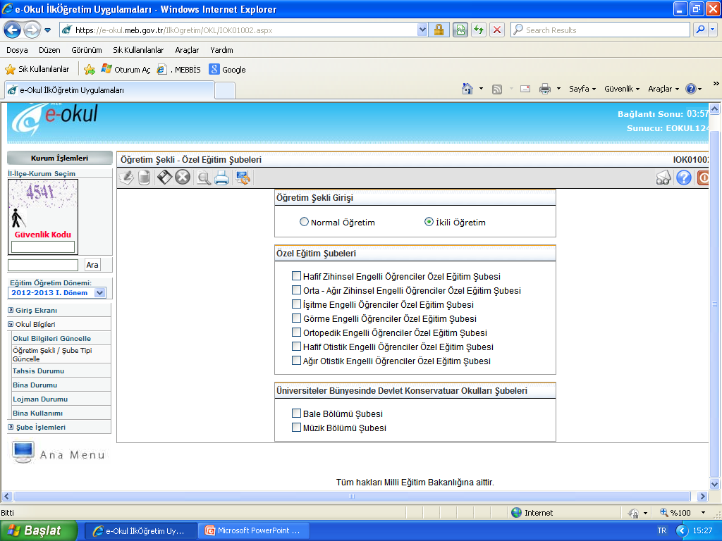
ÖĞRETİM ŞEKLİ EKRANI
Öğretim şekli girişinden bir tanesi mutlaka seçilmeli boş bırakılmamalıdır

Slide 13
OKUL/KURUM BİNA EKRANI
2013-2014 eğitim öğretim yılında e-okul modülü içerisinde bulunan tüm ilkokul, ortaokul ve imam hatip orta okullarına ait tahsis durumu, bina durumu, lojman durumu ve bina kullanım ekranlarının boşaltılarak yeniden doldurulması gerekmektedir.

Slide 14
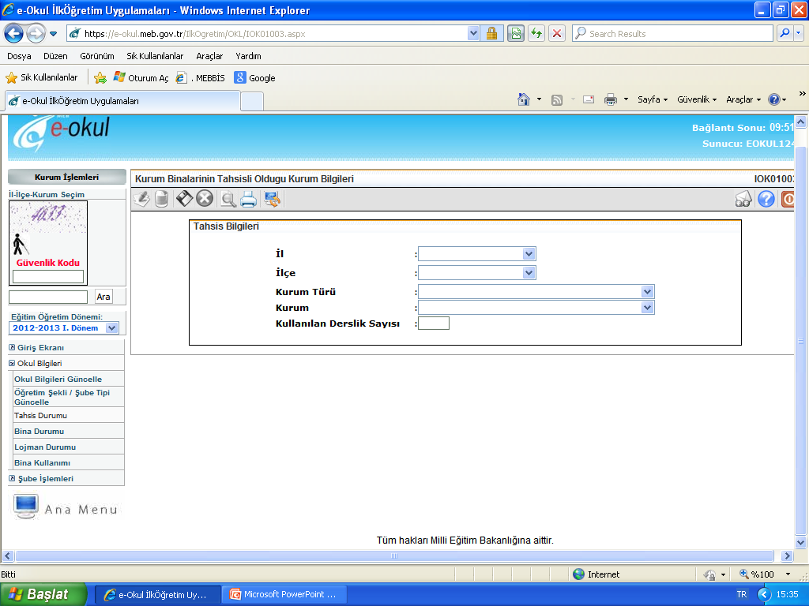
BİNA-TAHSİS EKRANI
Bina sahibi kurumlar tahsis bilgileri ekranını yukarıdaki gibi kesinlikle boş bırakıp kaydedecekler.

Slide 15
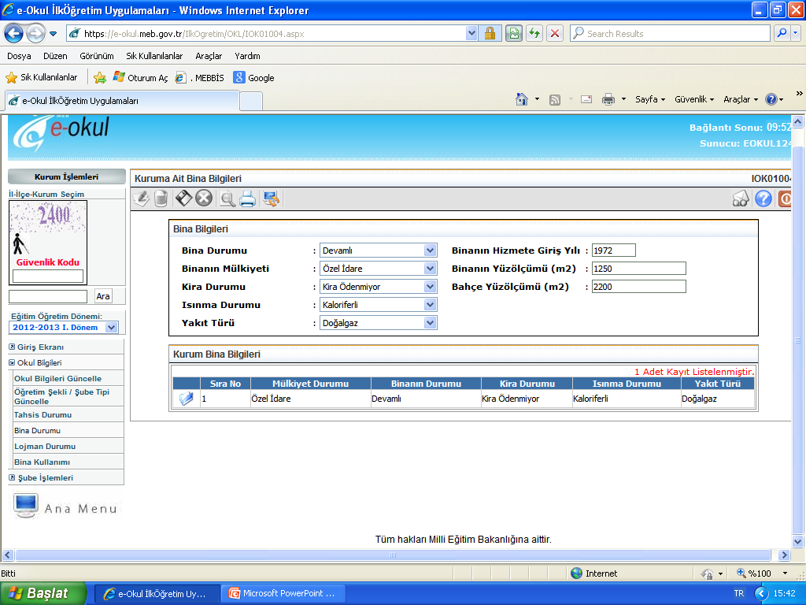
BİNA DURUMU EKRANI
Bina durumu ekranında sadece tek giriş yapılacaktır. Bazı kurumlarımızda 2-3 giriş yapıldığından ve bilgilerin farklı olmasından dolayı sıkıntı oluşmaktadır.

Slide 16
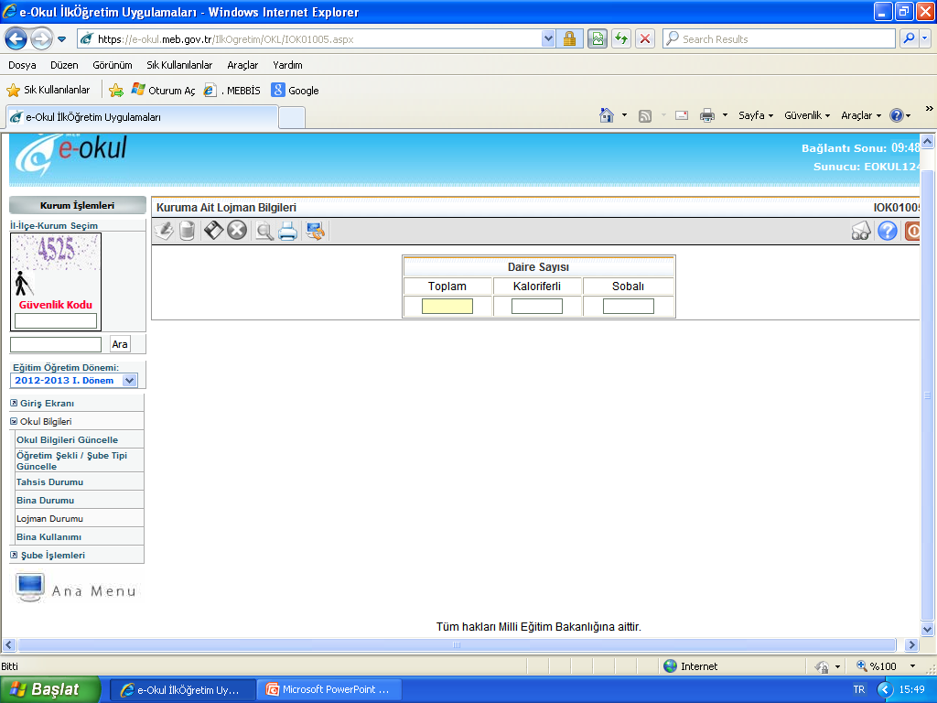
LOJMAN EKRANI

Slide 17
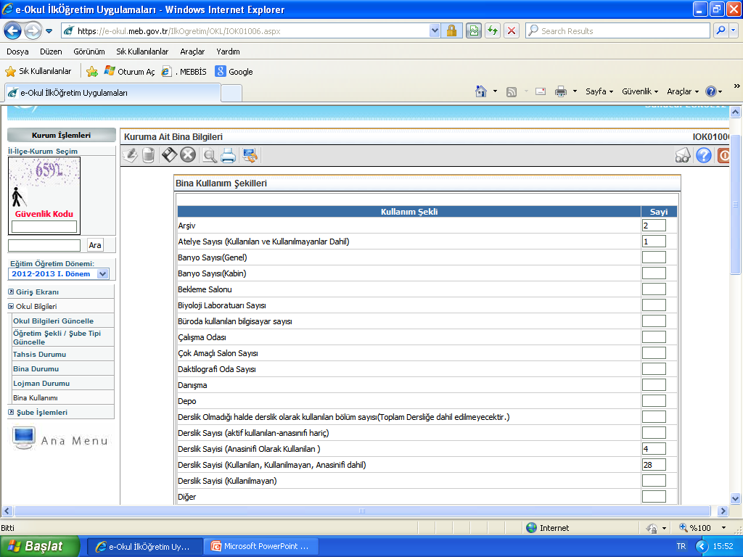
BİNA KULLANIMI EKRANI
Toplam derslik sayısının anasınıfı olarak kullanılan derslik sayısı hücresine yazılmaması konusu hususuna dikkat edilmesi.

Slide 18
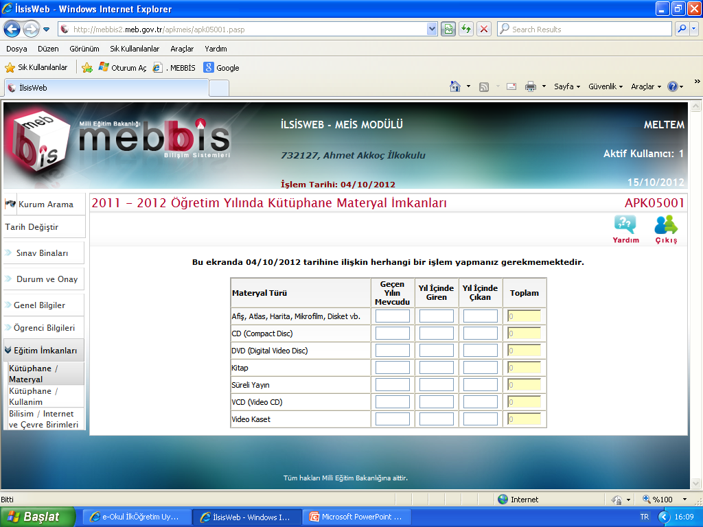
MEİS MODÜLÜ EĞİTİM İMKANLARI

Slide 19
Meis Modülü Giriş Adımları
MEİS Modülü, E-Yaygın Modülü ve E-Okul Yönetim Bilgi Sistemi
İstanbul İl Milli Eğitim Müdürlüğü|Strateji Geliştirme Bölümü|© 2014

Slide 20
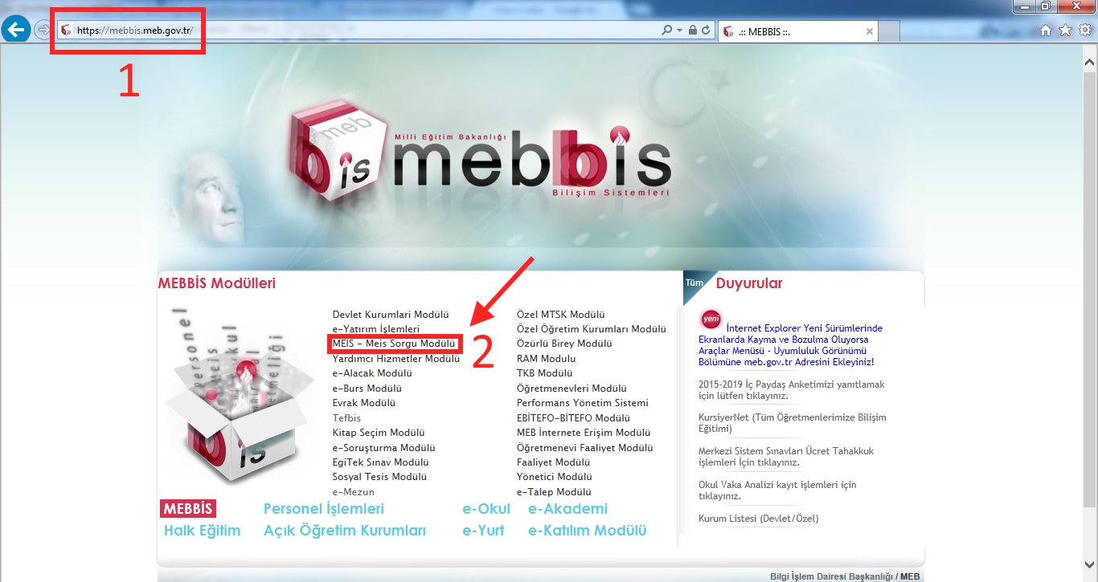

Slide 21
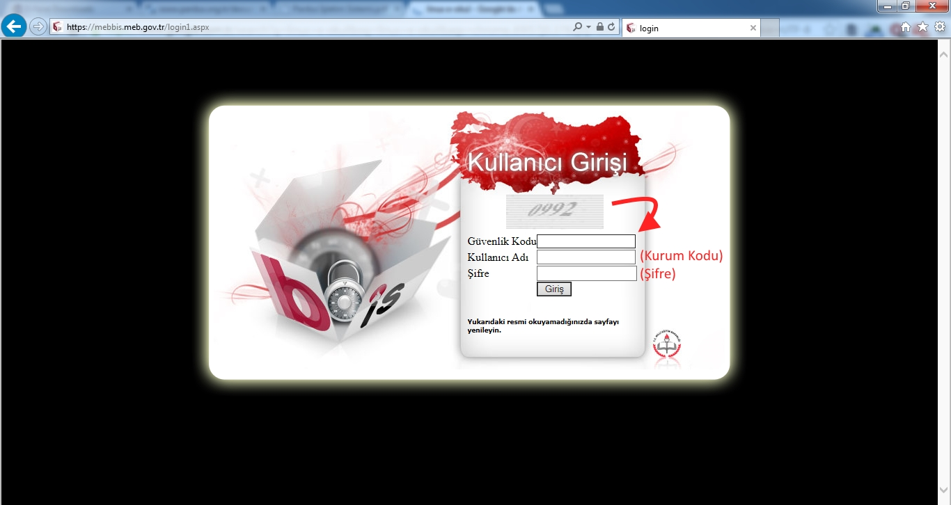

Slide 23
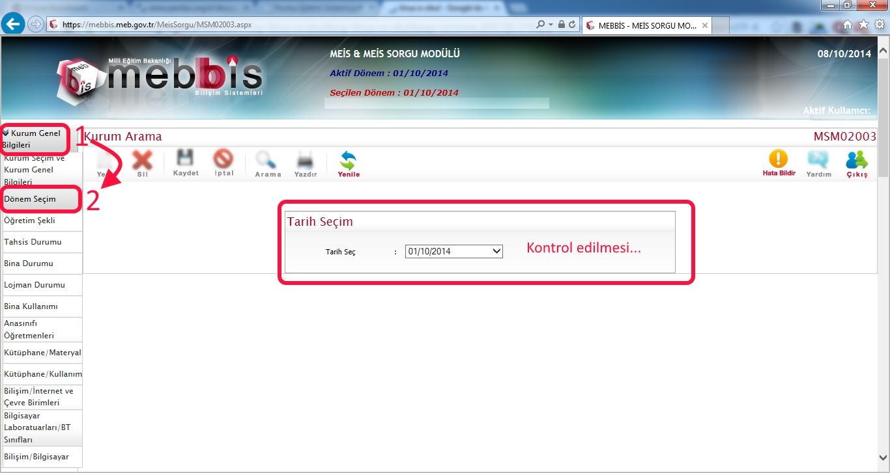

Slide 24
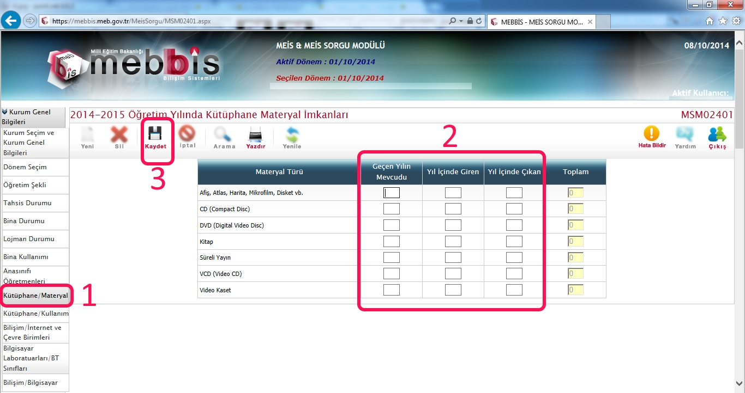

Slide 25
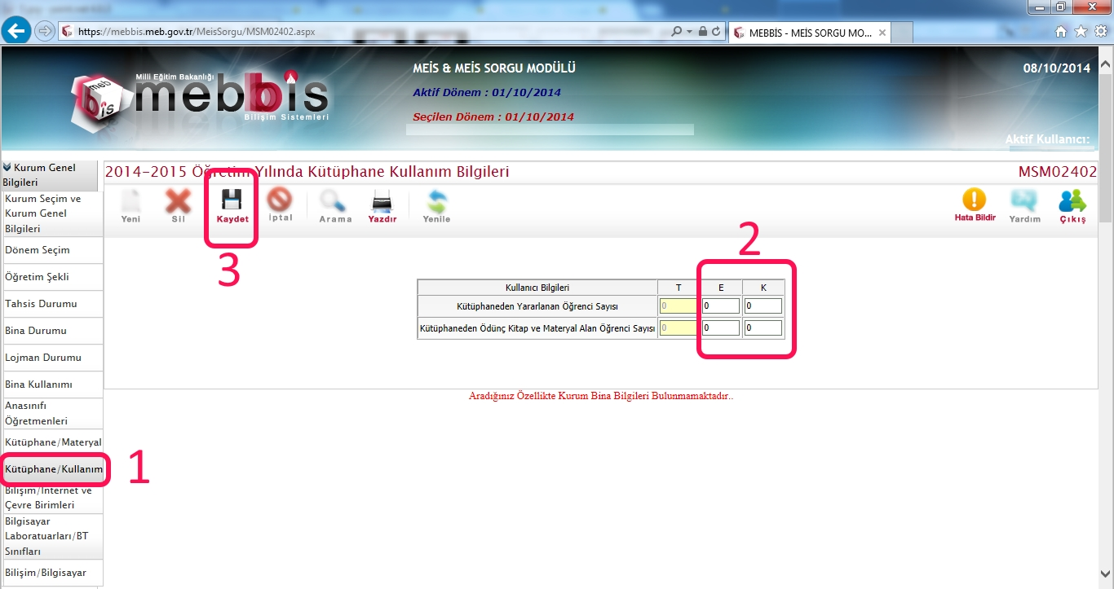

Slide 26
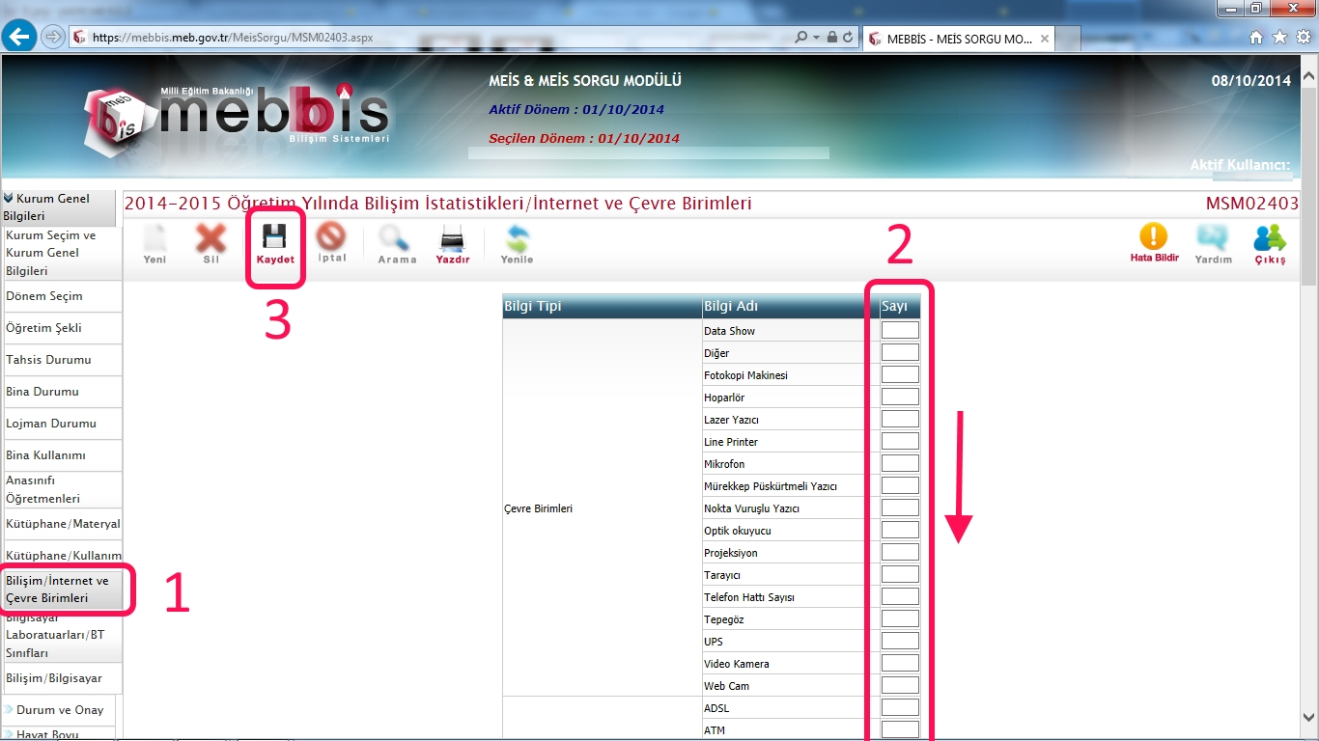

Slide 27
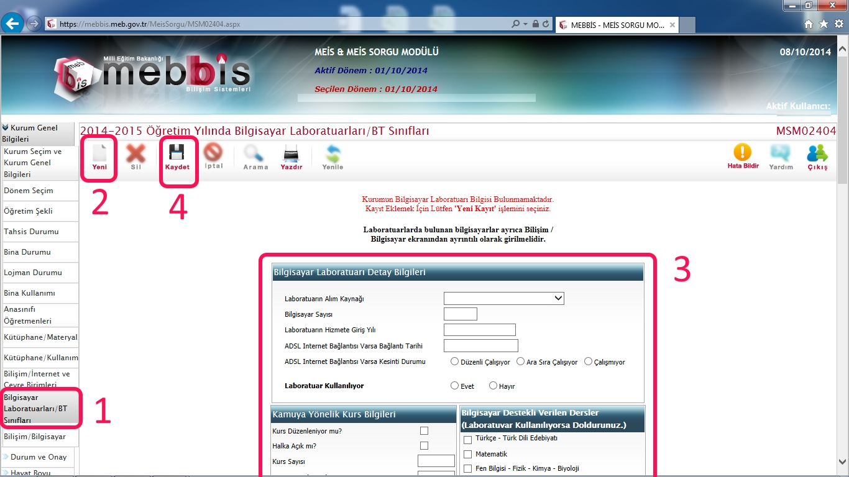
Kurumda BT Laboratuarı yoksa bu alan boş kaydedilecektir. Var ise 2.adımdaki YENİ butonuna tıklayıp gerekli yerleri doldurmanız gerekir.

Slide 28
İstanbul İl Milli Eğitim Müdürlüğü
Strateji Geliştirme Bölümü © 2014
HAZIRLAYANLAR
İlhan KAKIRMAN Strateji Geliştirme Bölümü – Bilgisayar Saha Destek Uzmanı @ikakirman
Şafak KUL Strateji Geliştirme Bölümü – Yazılım Uzmanı @safakkul

